Slide 1
Trabajo Final
Data Science
Coderhouse

Slide 2
Índice S&P y Bitcoin
¿Existe relación en la variación del precio de uno sobre otro?
AUTOR: Carlos Zamora

Slide 3


Indice
01
Contexto y Audiencia.
02
Hipótesis/Preguntas de Interés.
03
Metadata.
04
Análisis Exploratorio.
05
Algortimos de ML.
06
Conclusiones.

Slide 4
Se buscara determinar si existe correlación entre la variación de precios de ambos activos. Es decir, se intentara determinar si ante movimientos alcistas/bajistas del índice S&P, Bitcoin presenta un comportamiento similar en su cotización.
OBJETIVO PRINCIPAL
4
Notes:
Contexto: Contexto del proyecto (I.e motivación, situación general del problema, etc.)
Audiencia: esto es para que los lectores sepan de primera mano si este es un proyecto que puede beneficiarles.

Slide 5
Contexto
El mundo de las finanzas está en constante evolución, y dos de los activos más comentados en los últimos años son Bitcoin, la criptomoneda líder, y el índice S&P 500, que rastrea el rendimiento de las 500 principales empresas estadounidenses. A lo largo de esta historia de datos, exploraremos la posible relación entre las variaciones de precios de Bitcoin y los movimientos del índice S&P 500.
Audiencia
El objetivo de este estudio es analizar la correlación entre la variación del precio de Bitcoin y el índice S&P 500. Para ello, se recopilaron datos diarios del precio de Bitcoin y los valores del índice S&P 500 durante el período 2012-2017. Utilizando técnicas estadísticas, se calculara la correlación entre las variaciones diarias de ambos activos. La correlación puede variar en una escala de -1 a 1, donde -1 indica una correlación negativa perfecta, 1 indica una correlación positiva perfecta y 0 indica una falta de correlación.
Limitaciones
Para analizar la correlación entre Bitcoin y el S&P 500, recopilamos datos históricos de precios de ambos activos durante el período 2012-2017.
Bitcoin, al ser un activo relativamente nuevo por haberse lanzado al mercado en el años 2009, no posee demasiada información histórica para poder contrastar contra los valores del Índice S&P (creado en 1957).
CONTEXTO Y
AUDIENCIA
5
Notes:
Contexto: Contexto del proyecto (I.e motivación, situación general del problema, etc.)
Audiencia: esto es para que los lectores sepan de primera mano si este es un proyecto que puede beneficiarles.

Slide 6
Preguntas principales
Existe correlación entre la variación de precios del Índice S&P y Bitcoin?
Cuando el precio del Índice S&P tiene tendencia a la baja, esa tendencia se evidencia en el precio del Bitcoin?
Cuando el precio del Bitcoin tiene tendencia el alza, esa tendencia se evidencia en el Índice S&P?
Se buscara establecer, utilizando técnicas estadísticas, la correlación o no entre las variaciones de precios de ambos activos. Una correlación positiva indicaría que los precios de Bitcoin y el S&P 500 tienden a moverse en la misma dirección, es decir, cuando el S&P 500 sube, el precio de Bitcoin también tiende a subir, y viceversa. Por otro lado, una correlación negativa indicaría que los precios se mueven en direcciones opuestas. Es importante tener en cuenta que la correlación no implica causalidad, es decir, no significa que los movimientos en el precio de Bitcoin causen cambios en el índice S&P 500 o viceversa. Puede haber otros factores o eventos macroeconómicos que influyan en ambos activos simultáneamente.
PREGUNTAS DE
INTERÉS
6

Slide 7
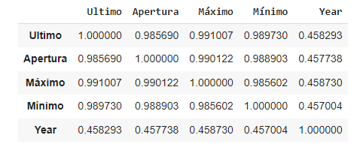
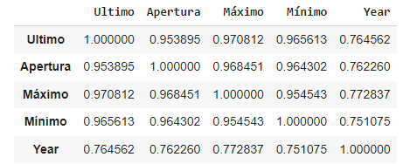
RESUMEN METADATA
Dataset info:
3568 rows
6 columns
Period: 2012-2017
Correlación entre los valores de ambos activos.
El coeficiente de correlación calculado entre las dos series de tiempo es bajo en valores inferiores a 1500.
Es a partir de valores superiores a 1500, cuando se observa una correlación fuerte entre ambos activos.

Slide 8
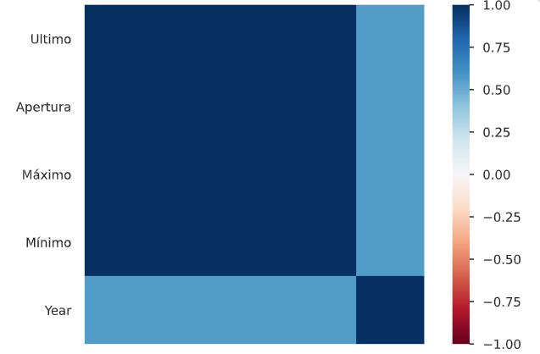

RESUMEN METADATA
Dataset info:
3568 rows
6 columns
Period: 2012-2017
Correlación entre los valores de ambos activos.
En este gráfico se ve de manera clara lo anteriormente señalado, es a partir de valores superiores a 1500 donde se evidencia correlación en la variación de las cotizaciones de ambos activos.

Slide 9
ANÁLISIS
EXPLORATORIO
9

Slide 10
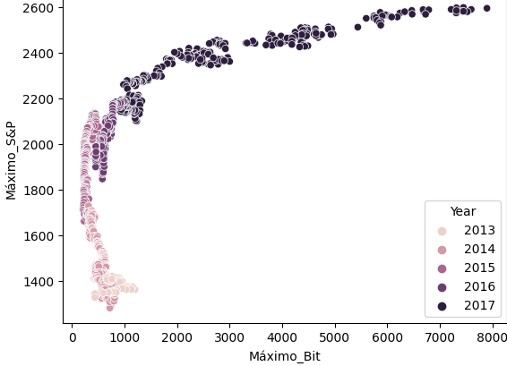
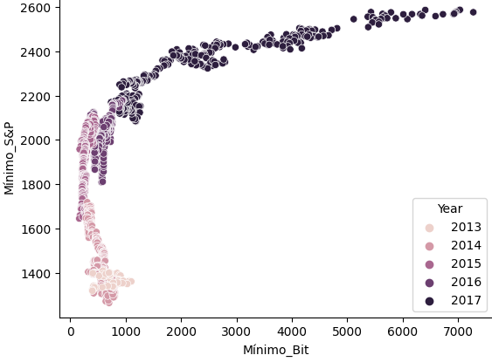
Comparación precios Máximos y Mínimos.
Estos gráficos nos muestran el comportamiento de las variables precios máximos y mínimos en el periodo 2012-2017.
Al observar los gráficos de dispersión, podemos notar momentos en los que las tendencias de Bitcoin y el S&P 500 parecen moverse en la misma dirección (valores superiores a 2000), mientras que en otros momentos, pueden moverse en direcciones opuestas
Lo interesante es que mientras en valores inferiores a 1500 se observa una correlación débil en la variación de precios de los activos, esta diferencia es mucho menor cuando analizamos las visualizaciones en valores superiores a dicho valor.
10

Slide 11
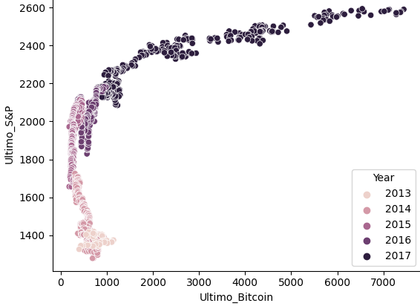
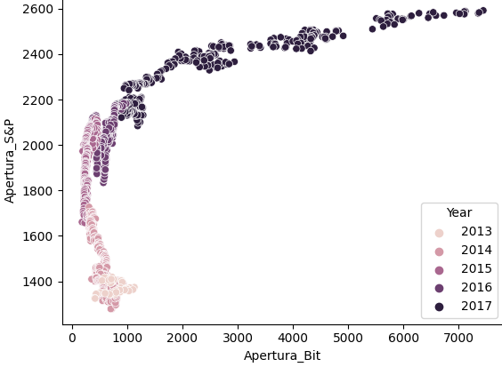
Comparación precios de cierre y apertura.
47%
Los gráficos de la derecha, nos muestran el comportamiento de las variables precios de cierre y apertura en el periodo 2012-2017.
Al observar los gráficos de dispersión, podemos notar momentos en los que las tendencias de Bitcoin y el S&P 500 parecen moverse en la misma dirección (valores superiores a 2000), mientras que en otros momentos, pueden moverse en direcciones opuestas.
Lo interesante es que mientras en valores inferiores a 1500 se observa una correlación débil en la variación de precios de los activos, esta diferencia es mucho menor cuando analizamos las visualizaciones en valores superiores a dicho valor.
11

Slide 12
APLICACIÓN ALGORITMOS DE ML
12

Slide 13
Al tratarse de un problema de regresión, los algoritmos utilizados en el análisis fueron:
REGRESÍÓN LINEAL : 2.0944382252446507e-13
ARBOL DE DECISIÓN: 3.7670964125560573
BOSQUES ALEATORIOS: 3.2791023809523856.
ERROR ABOLUTO MEDIO (MAE): 44.8562866226896.
ERROR CUADRATICO MEDIO (MSE): 5043.195028688639.
R°2 : 0.9958130569898468.
ALGORTIMOS EMPLEADOS
13

Slide 14
CONCLUSIONES
Los resultados de nuestro análisis indican lo siguiente:
Patrones Temporales: Al observar los gráficos de dispersión, podemos notar momentos en los que las tendencias de Bitcoin y el S&P 500 parecen moverse en la misma dirección (valores superiores a 2000), mientras que en otros momentos, pueden moverse en direcciones opuestas.
Coeficiente de Correlación: El coeficiente calculado entre las dos series de tiempo es bajo en valores inferiores a 1500. Se observa una correlación fuerte entre ambos activos en valores superiores a 1500.
El Error Cuadrático Medio (MSE) mide el promedio de los cuadrados de las diferencias entre los valores predichos y los valores reales. Un valor más bajo de MSE indica un mejor ajuste del modelo a los datos observados.
El Error Absoluto Medio (MAE) es la media de las diferencias absolutas entre los valores predichos y los valores reales. Al igual que el MSE, un valor más bajo de MAE indica un mejor ajuste del modelo.
El coeficiente de determinación (R2) representa la proporción de la varianza en la variable dependiente que es predecible a partir de la variable independiente. Un valor cercano a 1 indica que el modelo explica bien la variabilidad de los datos
Es importante tener en cuenta que el panorama financiero es complejo y puede haber factores ocultos que influyen en estas relaciones. Los valores bajos de MSE y MAE indican predicciones precisas, y el alto valor de R cuadrado sugiere que el modelo explica una parte significativa de la variabilidad en la variable objetivo. Los resultados de la validación simple indican que el modelo tiene un MSE de 5043.20, un MAE de 44.86 y un R2 de 0.9958, lo que sugiere un ajuste muy bueno del modelo a los datos observados.. Sin embargo, es fundamental considerar el contexto y los requisitos específicos de su problema para determinar si estas métricas de rendimiento cumplen con sus criterios de éxito.
14

